Slide 1
Kompleksitas Algoritma

Slide 2
Algoritma
Algoritma adalah urutan logis langkah-langkah penyelesaian masalah yang ditinjau secara sistematis.

Slide 3
Kompleksitas Waktu Asimptotik
Notasi Asimtotik digunakan untuk menentukan kompleksitas suatu algoritma dengan melihat waktu tempuh algoritma. Waktu tempuh algoritma merupakan fungsi : N → R

Slide 4
Terdapat tiga macam yaitu :
Keadaan terbaik (best case)
Dilambangkan dengan notasi θ(...) dibaca Theta
Keadaan rata-rata (average case)
Dilambangkan dengan notasi Ω(...) dibaca Omega
Keadaan terburuk (worst case)
Dilambangkan dengan notasi O(...) dibaca Big-O
Kinerja sebuah algoritma biasanya diukur dengan menggunakan patokan keadaan terburuk (worst case) yang dinyatakan dengan Big-O

Slide 5
Efisiensi Algoritma
Efisiensi (Kemangkusan) Algoritma
Algoritma yang bagus → yang mangkus
Diukur dari berapa jumlah waktu dan ruang (space) memori yang dibutuhkan untuk menjalankan
Algoritma yang mangkus adalah yang meminimumkan kebutuhan waktu dan ruang

Slide 6
Kebutuhan waktu dan ruang
Kebutuhan waktu (time) dan ruang (space) bergantung pada ukuran masukan
Biasanya adalah jumlah data yang diproses
Ukuran masukan disimbolkan dengan n
Contoh: untuk masalah pengurutan (sorting) 100 buah elemen berarti n=100

Slide 7
Mengapa kita perlu algoritma yang efisien?
Misalkan, untuk menyelesaikan sebuah masalah tertentu, telah tersedia:
Algoritma yang waktu eksekusinya dalam orde eksponensial (2^{n}), dengan n adalah jumlah masukan yang diproses
Sebuah komputer yang mampu menjalankan program dengan masukan berukuran n dalam waktu 10⁻⁴ x 2^{n} detik.
Maka, dapat dihitung bahwa jika:
o n=10, dibutuhkan waktu eksekusi kira-kira 1/10 detik
o n=20, dibutuhkan waktu eksekusi kira-kira 2 menit
o n= 30, dibutuhkan waktu eksekusi lebih dari satu hari
Dalam setahun, hanya dapat menyelesaikan persoalan dengan masukan sebanyak 38 saja!!!

Slide 8
Jika kita punya algoritma yang lebih baik?
Misalkan algoritma yang kita punya sekarang dalam waktu orde kubik (n³)
Masalah diselesaikan dalam 10⁻⁴ x n³ detik
DALAM SATU HARI SAJA:
Kita dapat menyelesaikan lebih dari 900 masukan!!
Dalam setahun dapat menyelesaikan 6800 lebih!!

Slide 9
See the difference!!
10⁻⁴ x 2^{n}
Waktu komputasi (dalam detik)
10⁵
1 hari
10⁻⁶ x 2^{n}
10⁴
1 jam
10³
10⁻⁴ x n³
10²
1 menit
10
1
10⁻⁶ x n³
1 detik
5
10 15 20 25 30 35 40
Ukuran masukan
₁₀-1

Slide 10
Model Perhitungan Kebutuhan Waktu
Menghitung kebutuhan waktu algoritma dengan mengukur waktu sesungguhnya (dalam satuan detik) ketika algoritma dieksekusi oleh komputer bukan cara yang tepat.
Alasan:
Setiap komputer dengan arsitektur berbeda mempunyai bahasa mesin yang berbeda → waktu setiap operasi antara satu komputer dengan komputer lain tidak sama.
Compiler bahasa pemrograman yang berbeda menghasilkan kode mesin yang berbeda → waktu setiap operasi antara compiler dengan compiler lain tidak sama.

Slide 11
Model Abstrak
Model abstrak pengukuran waktu/ruang harus independen dari pertimbangan mesin dan compiler apapun.
Besaran yang dipakai untuk menerangkan model abstrak pengukuran waktu/ruang ini adalah kompleksitas algoritma.
Ada dua macam kompleksitas algoritma, yaitu:
kompleksitas waktu dan kompleksitas ruang.

Slide 12
Kompleksitas waktu, T(n), diukur dari jumlah tahapan komputasi yang dibutuhkan untuk menjalankan algoritma sebagai fungsi dari ukuran masukan n.
Kompleksitas ruang, S(n), diukur dari memori yang digunakan oleh struktur data yang terdapat di dalam algoritma sebagai fungsi dari ukuran masukan n.
Dengan menggunakan besaran kompleksitas waktu/ruang algoritma, kita dapat menentukan laju peningkatan waktu (ruang) yang diperlukan algoritma dengan meningkatnya ukuran masukan n.

Slide 13
Ukuran masukan (n): jumlah data yang diproses oleh sebuah algoritma.
Contoh: algoritma pengurutan 1000 elemen larik, maka n = 1000.
Contoh: algoritma TSP pada sebuah graf lengkap dengan 100 simpul, maka n = 100.
Contoh: algoritma perkalian 2 buah matriks berukuran 50 x 50, maka n = 50.
Dalam praktek perhitungan kompleksitas, ukuran masukan dinyatakan sebagai variabel n saja.

Slide 14
Kompleksitas Waktu
Jumlah tahapan komputasi dihitung dari berapa kali suatu operasi dilaksanakan di dalam sebuah algoritma sebagai fungsi ukuran masukan (n).
Di dalam sebuah algoritma terdapat bermacam jenis operasi:
Operasi baca/tulis
Operasi aritmetika (+, -, *, /)
Operasi pengisian nilai (assignment)
Operasi pengakasesan elemen larik
Operasi pemanggilan fungsi/prosedur
dll
Dalam praktek, kita hanya menghitung jumlah operasi khas (tipikal) yang mendasari suatu algoritma.

Slide 15
Contoh operasi khas di dalam algoritma
Algoritma pencarian di dalam larik Operasi khas: perbandingan elemen larik
Algoritma pengurutan
Operasi khas: perbandingan elemen, pertukaran elemen
Algoritma penjumlahan 2 buah matriks Operasi khas: penjumlahan
Algoritma perkalian 2 buah matriks Operasi khas: perkalian dan penjumlahan

Slide 16
Contoh 1. Tinjau algoritma menghitung rerata sebuah larik (array).
sum ←0
for i ← 1 to n do sum ← sum + a[i]
endfor
rata_rata ← sum/n
Operasi yang mendasar pada algoritma tersebut adalah operasi penjumlahan elemen-elemen a_{i} (yaitu sum←sum+a[i]) yang dilakukan sebanyak n kali.
Kompleksitas waktu: T(n) = n.

Slide 17
Contoh 2. Algoritma untuk mencari elemen terbesar di dalam sebuah larik (array) yang berukuran n elemen.
procedure CariElemenTerbesar(input a₁, a₂, ..., maks : integer)
{ Mencari elemen terbesar dari sekumpulan elemen
..., a_{n}.
Elemen terbesar akan disimpan di dalam maks. Masukan: a₁, a₂, ..., a_{n}
Keluaran: maks (nilai terbesar)
}
Deklarasi
k : integer
a_{n} : integer,
larik integer
output
a₁, a₂,
Algoritma
maks←a₁ k←2
while k ≤ n do
if a_{k} > maks then
maks←a_{k} endif i←i+1
endwhile
{ k > n }
Kompleksitas waktu algoritma dihitung berdasarkan jumlah operasi perbandingan elemen larik (A[i] > maks).
Kompleksitas waktu CariElemenTerbesar : T(n) = n – 1.

Slide 18
Kompleksitas waktu dibedakan atas tiga macam :
T_{max}(n) : kompleksitas waktu untuk kasus terburuk
(worst case), → kebutuhan waktu maksimum.
T_{min}(n) : kompleksitas waktu untuk kasus terbaik
(best case),→ kebutuhan waktu minimum.

Slide 19
Contoh 3. Algoritma sequential search.
procedure PencarianBeruntun(input a₁, a₂, ..., a_{n} : integer, x : integer,
output idx : integer)
Deklarasi
k : integer
ketemu : boolean { bernilai true jika x ditemukan atau false jika x tidak ditemukan }
Algoritma:
k←1
ketemu ← false
while (k ≤ n) and (not ketemu) do if a_{k} = x then
ketemu←true else
k ← k + 1 endif
endwhile
{ k > n or ketemu }
Jumlah operasi perbandingan:
1. Kasus terbaik: ini terjadi bila a₁ = x. T_{min}(n) = 1
if ketemu then idx←k
else
idx← 0 endif
{ x ditemukan }
2. Kasus terburuk: bila a_{n} = x
atau x tidak ditemukan.
T_{max}(n) = n
{ x tidak ditemukan }

Slide 20
Contoh 4. Algoritma pencarian biner (bynary search).
procedure PencarianBiner(input a₁, a₂, ..., a_{n} : integer, x : integer,
output idx : integer)
Deklarasi
i, j, mid : integer ketemu : boolean
Algoritma i←1 j←n
ketemu←false
while (not ketemu) and ( i ≤ j) do mid ← (i+j) div 2
if a_{mid} = x then
ketemu ← true else
if a_{mid} < x then i←mid + 1
else
j←mid - 1; endif
endif
endwhile
{ketemu or i > j }
{ cari di belahan kanan }
{ cari di belahan kiri }
1. Kasus terbaik
Tmin(n) = 1
if ketemu then idx←mid
else
idx←0 endif
2. Kasus terburuk:
T (n) = ²log n
max

Slide 21
Contoh 5. Algoritma pengurutan seleksi (selection sort).
procedure Urut(input/output a₁, a₂, ..., a_{n} : integer)
Deklarasi
i, j, imaks, temp : integer
Algoritma
for i←n downto 2 do imaks←1
for j←2 to i do
{ pass sebanyak n – 1 kali }
if a_{j} then
> aimaks
imaks←j endif
endfor
{ pertukarkan a_{imaks}
temp←a_{i}
ai←aimaks a_{imaks}←temp
dengan a_{i} }
endfor
Untuk setiap i dari 1 sampai n – 1, terjadi satu kali pertukaran elemen, sehingga jumlah operasi pertukaran seluruhnya adalah T(n) = n – 1.

Slide 22
pelaksanaan
Kompleksitas O(1) berarti waktu adalah tetap, tidak bergantung pada
algoritma masukan.
ukuran
Contohnya prosedur tukar di bawah ini:
procedure tukar(var a:integer; var b:integer);
var
temp:integer;
begin
temp:=a; a:=b; b:=temp;
end;
Di sini jumlah operasi penugasan (assignment) ada tiga buah operasi dilakukan satu kali. Jadi, T(n) = 3 = O(1).
dan tiap

Slide 23
Kompleksitas Waktu Asimptotik
Tinjau T(n) = 2n² + 6n + 1
Perbandingan pertumbuhan T(n) dengan n²
n | T(n) = 2n² + 6n + 1 | _{n}2
10 | 261 | 100
100 | 2061 | 1000
1000 | 2.006.001 | 1.000.000
10.000 | 2.000.060.001 | 1.000.000.000
Untuk n yang besar, pertumbuhan T(n) sebanding dengan n². Pada kasus ini, T(n) tumbuh seperti n² tumbuh.
T(n) tumbuh seperti n² tumbuh saat n bertambah. Kita katakan bahwa T(n) berorde n² dan kita tuliskan
T(n) = O(n²)

Slide 24
Notasi “O” disebut notasi “O-Besar” (Big-O) yang merupakan notasi kompleksitas waktu asimptotik.
DEFINISI. T(n) = O(f(n)) (dibaca “T(n) adalah O(f(n)” yang artinya T(n) berorde paling besar f(n) ) bila terdapat konstanta C dan n₀ sedemikian sehingga
T(n) ≤ C(f (n)) untuk n ≥ n₀.
f(n) adalah batas lebih atas (upper bound) dari T(n) untuk n yang besar.

Slide 25
Cf(n)
T(n)
n₀
n

Slide 26
Teorema: Bila T(n) = a_{m} n^{m} + a_{m-1} n^{m-1} + ... + a₁n+ a₀ adalah polinom derajat m maka T(n) = O(n^{m} ).
Jadi, cukup melihat suku (term) yang mempunyai pangkat terbesar.
Contoh:
T(n) = 5 = 5n⁰ = O(n⁰) = O(1)
T(n) = n(n – 1)/2 = n²/2 – n/2 = O(n²) T(n) = 3n³ + 2n² + 10 = O(n³)

Slide 27
Teorema tersebut digeneralisasi untuk suku dominan lainnya:
Eksponensial mendominasi sembarang perpangkatan (yaitu,
y^{n} > n^{p} , y > 1)
Perpangkatan mendominasi ln n (yaitu n ^{p} > ln n)
Semua logaritma tumbuh pada laju yang sama (yaitu a log(n)
= b log(n)
n log n tumbuh lebih cepat daripada n tetapi lebih lambat daripada n²
Contoh: T(n) = 2^{n} + 2n² = O(2^{n}).
T(n) = 2n log(n) + 3n = O(n log(n)) T(n) = log(n³) = 3 log(n) = O(log(n))
T(n) = 2n log(n) + 3n² = O(n²)

Slide 28
Pengelompokan Algoritma Berdasarkan Notasi O-Besar
Kelompok Algoritma | Nama
O(1) | konstan
O(log n) O(n) O(n log n) O(n²) O(n³) O(2^{n}) | logaritmik lanjar n log n kuadratik kubik eksponensial
O(n!) | faktorial
Urutan spektrum kompleksitas waktu algoritma adalah :
O(1)<O(log n)<O(n)<O(n log n)<O(n²)<O(n³)<O(2^{n})<O(n!)

Slide 29
O(log n) Kompleksitas waktu logaritmik berarti laju pertumbuhan waktunya berjalan lebih lambat daripada pertumbuhan n. Algoritma yang termasuk kelompok ini adalah algoritma yang memecahkan persoalan besar dengan mentransformasikannya menjadi beberapa persoalan yang lebih kecil yang berukuran sama (misalnya algoritma pencarian_biner). Di sini basis algoritma tidak terlalu penting sebab bila n dinaikkan dua kali semula, misalnya, log n meningkat sebesar sejumlah tetapan.

Slide 30
O(n)
Algoritma yang waktu pelaksanaannya umumnya
lanjar terdapat pada kasus yang setiap
(linear) elemen
masukannya dikenai proses yang sama, misalnya algoritma pencarian_beruntun. Bila n dijadikan dua kali semula, maka waktu pelaksanaan algoritma juga dua kali semula.

Slide 31
O(n log n) Waktu pelaksanaan yang n log n terdapat pada algoritma yang memecahkan persoalan menjadi beberapa persoalan yang lebih kecil, menyelesaikan tiap persoalan secara independen, dan menggabung solusi masing- masing persoalan. Algoritma yang diselesaikan dengan teknik bagi dan gabung (divide and conquer) mempunyai kompleksitas asimptotik jenis ini. Bila n = 1000, maka n log n mungkin 20.000. Bila n dijadikan dua kali semual, maka n log n menjadi dua kali semula (tetapi tidak terlalu banyak)
Contoh: Mergesort, QuickSort

Slide 32
O(n²)
Algoritma yang waktu pelaksanaannya kuadratik hanya praktis digunakan untuk persoalana yang berukuran kecil.
Umumnya algoritma yang termasuk kelompok ini memproses setiap masukan dalam dua buah kalang bersarang, misalnya pada algoritma urut_maks. Bila n = 1000, maka waktu pelaksanaan algoritma adalah
1.000.000. Bila n dinaikkan menjadi dua kali semula, maka waktu pelaksanaan algoritma meningkat menjadi empat kali semula.

Slide 33
O(n³)
Seperti halnya algoritma kuadratik, algoritma kubik
memproses setiap masukan dalam tiga buah kalang bersarang, misalnya algoritma perkalian matriks. Bila n = 100, maka waktu pelaksanaan algoritma adalah 1.000.000. Bila n dinaikkan menjadi dua kali semula, waktu pelaksanan algoritma meningkat menjadi delapan kali semula.

Slide 34
O(2^{n})
Algoritma yang tergolong kelompok ini mencari solusi persoalan secara "brute force", misalnya pada algoritma mencari sirkuit Hamilton (lihat Bab 9). Bila n = 20, waktu pelaksanaan algoritma adalah 1.000.000. Bila n dijadikan dua kali semula, waktu pelaksanaan menjadi kuadrat kali semula!

Slide 35
O(n!)
Seperti halnya pada algoritma eksponensial, algoritma
jenis ini memproses setiap masukan dan menghubungkannya dengan n - 1 masukan lainnya, misalnya algoritma Persoalan Pedagang Keliling (Travelling Salesperson Problem - lihat bab 9). Bila n = 5, maka waktu pelaksanaan algoritma adalah 120. Bila n dijadikan dua kali semula, maka waktu pelaksanaan algoritma menjadi faktorial dari 2n.

Slide 36
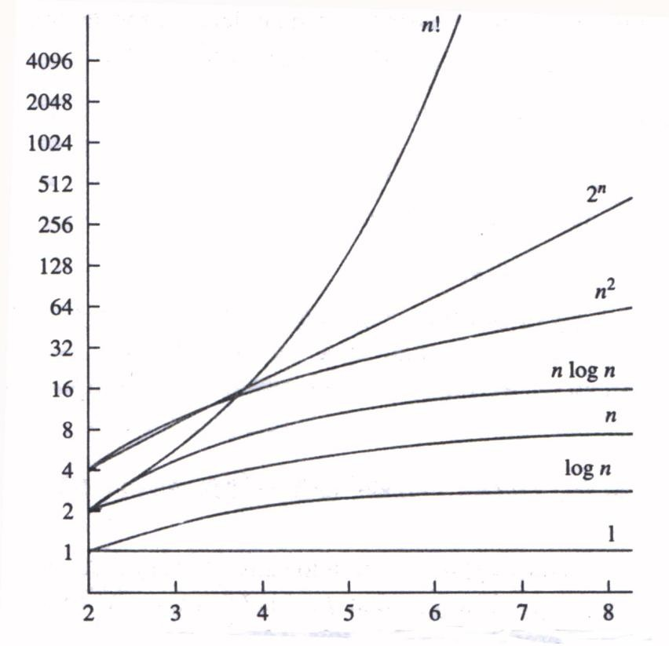
Nilai masing-masing fungsi untuk setiap bermacam-macam nilai n
log n | n | n log n | _{n}2 | _{n}3 | ₂n | n!
0 | 1 | 0 | 1 | 1 | 2 | 1
1 | 2 | 2 | 4 | 8 | 4 | 2
2 | 4 | 8 | 16 | 64 | 16 | 24
3 | 9 | 24 | 64 | 512 | 256 | 362880
4 | 16 | 64 | 256 | 4096 | 65536 | 20922789888000
5 | 32 | 160 | 1024 | 32768 | 4294967296 | (terlalu besar )

Slide 37
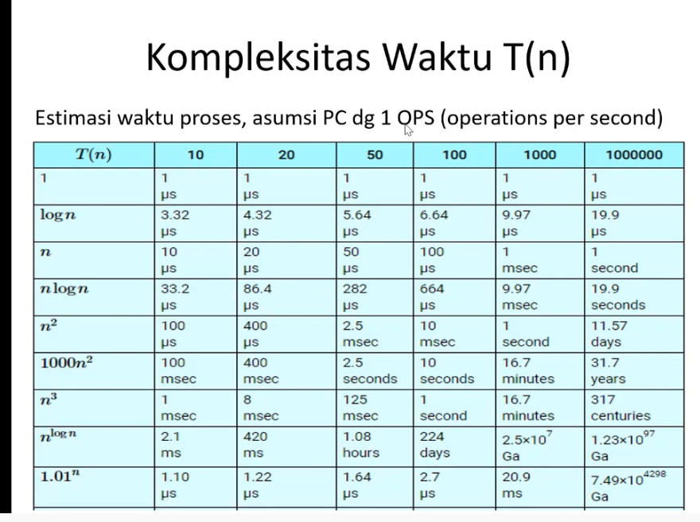

Slide 38
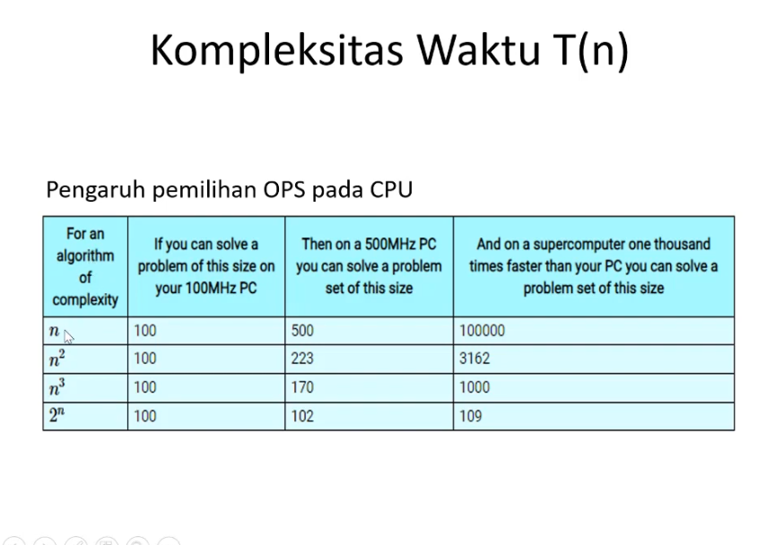
888

Slide 39
Kegunaan Notasi Big-Oh
Notasi Big-Oh berguna untuk membandingkan beberapa algoritma dari untuk masalah yang sama
→ menentukan yang terbaik.
Contoh: masalah pengurutan memiliki banyak algoritma
penyelesaian,
Selection sort, insertion sort → T(n) = O(n²)
Quicksort → T(n) = O(n log n)
Karena n log n < n² untuk n yang besar, maka algoritma quicksort lebih cepat (lebih baik, lebih mangkus) daripada algoritma selection sort dan insertion sort.

Slide 40
Referensi
Munir, R., 2005, Matematika Diskrit, Penerbit IF, Bandung
A. Rosen, H Kenneth (2012). Discrete Mathematics and Its Applications. Mc Graw Hill.
Siang, J.J., 2002, Matematika Diskrit dan Aplikasinya pada Ilmu Komputer

Slide 41
Tugas
Buat Pseudocode/Flowchart/algoritma untuk Selection Sort, Insertion Sort dan QuickSort
Buat Programnya masing-masing dalam Bahasa c dan didokumentasikan dalam bentuk screenshot!
Tuliskan komentar setiap listing pada bagian (2)
Dari setiap algoritma pada poin 1, jelaskan keadaan seperti apa yang mewakili kondisi terburuk dan terbaik dalam hal pencarian dan sorting!
Tentukan notasi big-O soal no 1!

